Slide 1
大學繁星推薦
1

Slide 2
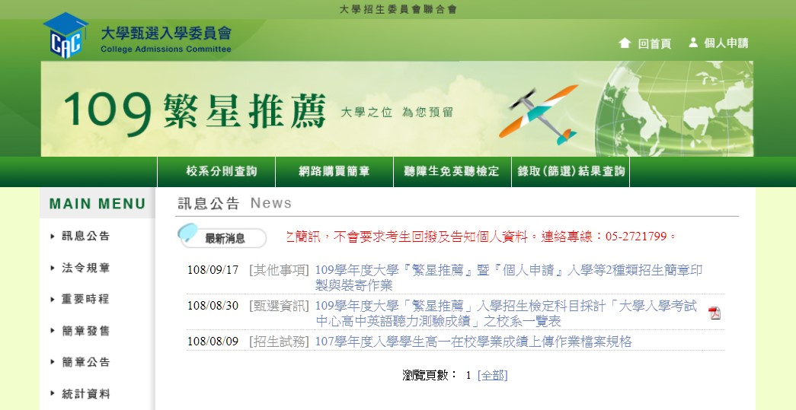
網站首頁http://www.cac.edu.tw/star109/
繁星推薦(1/10)
返回

Slide 3
大學學群分類
繁星推薦(2/10)
第一類學群：文、法、商、社會科學、
教育、管理等學系
第二類學群：理、工等學系
第三類學群：醫、生命科學、農等學系
第四類學群：音樂相關學系
第五類學群：美術相關學系
第六類學群：舞蹈相關學系
第七類學群：體育相關學系
第八類學群：醫學系、牙醫學系
第四至七類只招收
高中之音樂、美術、舞蹈及體育班學生。故本校不適用。
3

Slide 4
繁星推薦(3/10)
繁星推薦簡章統計
項目 | 109學年度 | 108學年度
招生學校 | 68 | 66
招生學系(組)總數 | 1,787 | 1,784
招生名額總數 | 16,110 | 16,371
原住民外加名額總數 | 1,965 | 1,839
學群類別 項目 | 不分 學群 | 第一類 | 第二類 | 第三類 | 第四類 | 第五類 | 第六類 | 第七類 | 第八類
招生校系數 | 11 | 930 | 524 | 241 | 10 | 42 | 0 | 11 | 18
招生名額 | 61 | 8,213 | 4,973 | 2,391 | 25 | 167 | 0 | 55 | 225
外加名額 | 10 | 1,102 | 555 | 258 | 6 | 25 | 0 | 9 | 0

Slide 5
繁星推薦(4/10)
109繁星推薦規則變更
第八類學群推薦規則
第八類學群篩選規則
牙醫學系由第三類學群調整至第八類學群招生，比照醫學系以學測及在校成績比序篩選、面試等二階段甄試方式決定錄取。
推薦學校依各大學招生條件，至多推薦2名符合推薦資格之學生到第八類學群(醫學系及牙醫系)，並排定推薦學生之順序。
通過醫學系第一階段篩選考生，於報名參加當學年度大學「個人申請」入學招生時，不得再報名同一所大學之醫學系。
通過牙醫學系第一階段篩選考生，於報名參加當學年度大學「個人申請」入學招生時，不得再報名同一所大學之牙醫學系。

Slide 6
繁星推薦(5/10)
推薦報名資格
全程就讀國內同一所高中之應屆畢業生
(排除轉學生、轉科生、跳級生、交換學生)
說明：本校綜高全程選讀學術學程的學生符合
高中前四學期學業成績之總平均符合全校排名前50%
說明：如有重修或補考之科目應以原成績辦理
原住民身分學生得以「一般生」或「原住民生」身分
擇一參加
「特殊選才」錄取生未依限放棄不得參加「繁星推薦」
6

Slide 7
繁星推薦(6/10)
推薦學校作法
成立推薦委員會辦理校內甄選。
高中對大學「各學群至多推薦二名學生」，
並排定推薦至同所大學學生之優先順序。
同一名學生僅限推薦至「一所大學之一個學群」。
在校學業成績遇有同分之比序，依序以
「高二下」「 高二上 」「高一下」「高一上」
總平均之順序辦理。

Slide 8
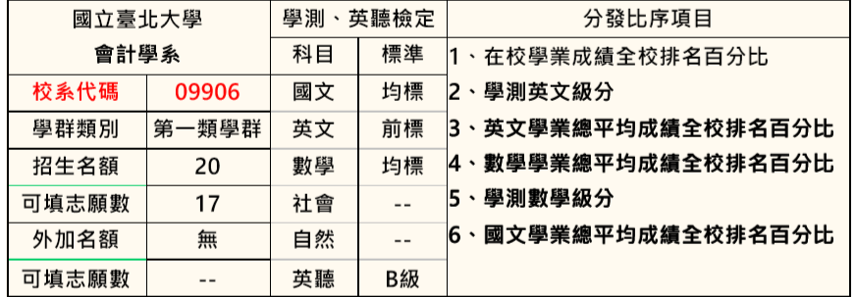
繁星推薦(7/10)
簡章參考

Slide 9
繁星推薦(8/10)
分發錄取原則
甄選會依大學校系所訂學測、高中英聽檢定標準、高中推薦優先順序及比序項目進行分發作業，各大學錄取同所高中學生以一名為限。
以全校排名百分比作為第一個比序項目，百分比小者優先錄取。
第一輪分發後校系仍有缺額者，進行第二輪分發，至缺額補滿為止(大學錄取同一高中學生不限一名)。
第一輪及第二輪分發經比序至最後一項目仍相同時，依招生規定辦理 (若有增額錄取由考試入學名額調整流用)。
9

Slide 10
繁星推薦(9/10)
分發錄取生權利義務
分發錄取生即取得各該校系入學資格
無論放棄與否，一律不得參加當年度大學「個人申請」及科大「申請入學」第一階段篩選
放棄入學資格需依規定期限辦理，否則一律不得參加「大學考試入學分發招生」及「四技二專各聯合登記分發入學招生」(放棄資格之缺額流用至考試入學)
入學後可否轉系，由各大學自訂
10

Slide 11
繁星推薦(10/10)
第1-7類學群
分發比序說明範例

Slide 12
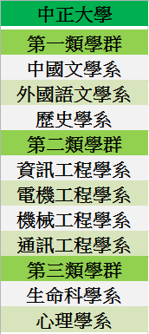
分發比序(1/6)
高中對同一所大學每一學群至多可推薦2名學生
推薦順序
1
考生甲
考生乙
考生丙
考生丁
2
3
4

Slide 13
分發比序(2/6)
第一輪分發比序
步驟一：
首先針對推薦順位1的「考生甲」進行比序分發，假設考生甲錄取志願序二資訊管理系。
推薦順位：1
推薦順位：2
推薦順位：3
推薦順位：4
志願序一：電機工程學系
志願序二：資訊管理學系
志願序三：通訊工程學系
志願序四：資訊工程學系
志願序一：生命科學系
志願序二：心理學系
志願序一：企業管理學系
志願序二：中國文學系
志願序三：財經法律學系
志願序四：犯罪防治學系
志願序一：財經法律學系
志願序二：犯罪防治學系
志願序三：外國語文學系
志願序四：勞工關係學系
甲
乙
丙
丁
錄取

Slide 14
分發比序(3/6)
步驟二：
總則規定：第一輪分發，各大學於第一至第三類學群錄取同一推薦學校學生以1名為限，故推薦順位2-4的考生乙、丙、丁在第一輪不再進行比序分發，其分發結果皆為【已錄取較高順位考生】。
推薦順位：1
推薦順位：2
推薦順位：3
推薦順位：4
志願序二：資訊管理學系
志願序一：生命科學系
志願序二：心理學系
志願序一：企業管理學系
志願序二：中國文學系
志願序三：財經法律學系
志願序四：犯罪防治學系
志願序一：財經法律學系
志願序二：犯罪防治學系
志願序三：外國語文學系
志願序四：勞工關係學系
甲
乙
丙
丁
錄取
已錄取較高
順位學生
已錄取較高
順位學生
已錄取較高
順位學生

Slide 15
分發比序(4/6)
步驟三：
假設考生丙、丁所填的財經法律學系經第一輪分發後招生名額尚有缺額，則針對該學系進行第二輪分發。
推薦順位：1
推薦順位：2
推薦順位：3
推薦順位：4
志願序二：資訊管理學系
志願序一：生命科學系
志願序二：心理學系
志願序一：企業管理學系
志願序二：中國文學系
志願序三：財經法律學系
志願序四：犯罪防治學系
志願序一：財經法律學系
志願序二：犯罪防治學系
志願序三：外國語文學系
志願序四：勞工關係學系
甲
乙
丙
丁
錄取
已錄取較高
順位學生
已錄取較高
順位學生
已錄取較高
順位學生
未錄取
進入第二輪

Slide 16
分發比序(5/6)
第二輪分發比序
步驟一：
假設考生丙、丁與他校考生戊同時進入財經法律學系二輪分發比序階段，且該學系剩餘錄取名額為1名，由此3名考生依分發比序項目進行比序分發。
志願序一：企業管理學系
志願序二：中國文學系
志願序三：財經法律學系
志願序四：犯罪防治學系
志願序一：財經法律學系
志願序二：犯罪防治學系
志願序三：外國語文學系
志願序四：勞工關係學系
志願序一：中國文學系
志願序二：財經法律學系
志願序三：歷史學系
丙
丁
戊

Slide 17
分發比序(6/6)
步驟二：
考生丙在比序後成績勝過考生丁、戊，考生丙獲得錄取，考生丁、戊則往下一個可分發的志願校系進行比序分發或是未錄取。將每個進入第二輪分發比序的考生都進行分發比序後，即得出第二輪分發之結果。
志願序三：財經法律學系
志願序一：財經法律學系
志願序二：犯罪防治學系
志願序三：外國語文學系
志願序四：勞工關係學系
志願序一：中國文學系
志願序二：財經法律學系
志願序三：歷史學系
丙
丁
戊
錄取
進行下一個
志願校系比序
未錄取

Slide 18
官方文件及提醒
18

Slide 19
報名注意事項
推薦學校推薦所屬學生須符合大學「在校學業成績」全校排名百分比之規定(20%、30％、40％、50％)。
各學群分類原則如下：
學群 | 所屬學系 | 可推薦學生
第一類學群 | 文、法、商、社會科學、教育、管理等學系（學程） | 普通科（含科學班、資優班）學生 綜合高中全程修習學術學程學生
第二類學群 | 理、工等學系（學程）
第三類學群 | 醫、生命科學、農等學系（學程）
第四類學群 | 音樂相關學系（學程） | 普通科音樂班學生
第五類學群 | 美術相關學系（學程） | 普通科美術班學生
第六類學群 | 舞蹈相關學系（學程） | 普通科舞蹈班學生
第七類學群 | 體育相關學系（學程） | 普通科體育班學生
第八類學群 | 醫學系、牙醫學系 | 普通科（含科學班、資優班）學生 綜合高中全程修習學術學程學生

Slide 20
報名注意事項(續)
可推薦名額及推薦順序
同一名學生僅限推薦報名至一所大學之一個學群。
第一、第二及第三類學群得各別推薦符合資格學生至多2名，惟須合併排定推薦學生之推薦順序（即推薦順序1至6）。
第四類學群、第五類學群、第六類學群、第七類學群、第八類學群得各別推薦符合資格學生至多2名，並各別排定推薦學生之優先順序（即推薦順序1至2）。
原住民學生得另依前項規定推薦至招收原住民外加名額之校系。
例如：某設有普通科及體育班的高中，欲推薦學生至某大學的第一、第二、第三
、第七及第八類學群，則此高中於繁星推薦報名時對於該大學的可推薦名
額及須排定的推薦順序：
學群 | 可推薦名額 | 推薦順序
第一類學群 | 2 | 排1～6 的順序
第二類學群 | 2
第三類學群 | 2
第七類學群 | 2 | 排1～2 的順序
第八類學群 | 2 | 排1～2 的順序

Slide 21
報名注意事項(續)
報名期間
109.03.11至109.03.12每日上午9時起至下午5時止
完成報名檔案確認後，請傳真下列表件(免郵寄)：
報名資料回覆表
低收入戶/中低收入戶考生清單
原住民考生清單
姓名、身分證號碼變更申請表(含佐證文件)
繁星推薦報名僅允許確認報名資料一次，一經完成，嗣後即不得再行更改，請務必審慎作業。
若有符合推薦報名資格之學生於高三下復學，請於109.03.02前(若已確定者，請於109.02.19前)檢附相關證明文件，備文通知本會並須重新上傳成績。

Slide 22
第1-7類學群分發比序及錄取
分發比序由本會進行，得採二輪分發作業。 第一輪分發：各大學於第一至第三類學群錄取同一推薦學校學生以共 1 名 為限；第四類學群、第五類學群、第六類學群、第七類學群 分別錄取同一推薦學校學生各以1名為限。 第二輪分發：進行缺額校系分發作業。各大學對同一推薦學校再錄取人數 不受1名之限制。 ※原住民分發比序作業與一般生相同。
分發錄取生即取得各該校系之入學資格，無論放棄與否，一律不得報名當學年度大學「個人申請」入學及參加「科技校院日間部四年制申請入學聯合招生」第一階段篩選。
分發錄取生未於109.03.23前向錄取大學聲明放棄入學資格者，不得參加當學年度「大學考試入學分發招生」、「科技校院四年制及專科學校二年制甄選入學招生」及「科技校院四年制及專科學校二年制日間部聯合登記分發入學招生」。

Slide 23
第8類學群篩選及甄試錄取
比序篩選由本會進行，得採二輪比序作業。 第一輪比序：各推薦學校於第一輪比序時，就同一所大學之通過篩選學生以1名為限。 第二輪比序：第一輪比序後通過篩選人數未達校系所訂預計甄試人數時，本會再依該 校系所訂之比序項目進行比序作業。各推薦學校於第二輪比序時，就同 一所大學之通過篩選學生人數不受1名之限制。
通過醫學系第一階段篩選考生，於報名參加當學年度大學「個人申請」入學招生時，不得再報名同一所大學之醫學系；通過牙醫學系第一階段篩選考生，於報名參加當學年度大學「個人申請」入學招生時，不得再報名同一所大學之牙醫學系；且一經錄取後，不得參加大學「個人申請」入學招生網路就讀志願序登記，接受統一分發。
※推薦學校於辦理推薦作業時，務必確實告知受推薦至第8類學群之學生前述有關大學 「個人申請」入學招生報名及登記之限制。
通過第一階段篩選考生，如欲參加第二階段指定項目甄試，須繳交指定項目甄試費用至通過第一階段篩選之大學。部分大學另訂有指定項目甄試報名之規定，考生應依其規定時間及方式完成繳費及報名。
錄取生未於109.05.25前向錄取大學聲明放棄入學資格者，不得參加當學年度「大學考試入學分發招生」、「科技校院四年制及專科學校二年制甄選入學招生」及「科技校院四年制及專科學校二年制日間部聯合登記分發入學招生」 。

